Slide 1
FICHAS DE TRABAJO
CONOCIMIENTO
DEL ENTORNO
E.I.

Slide 2
ORIENTACIÓN TEMPORAL

Slide 3
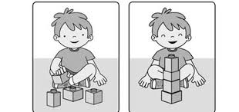
RODEA LA VIÑETA QUE INDICA ANTES

Slide 4
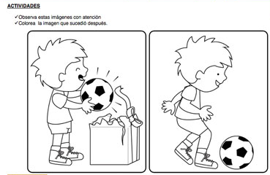

Slide 5
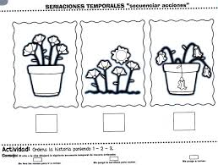

Slide 6
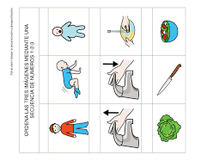

Slide 7
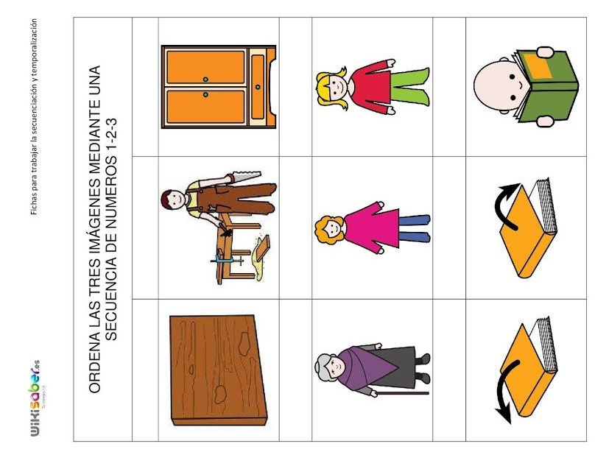

Slide 8
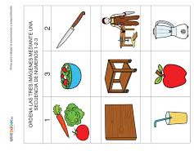

Slide 9
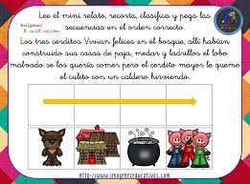

Slide 10
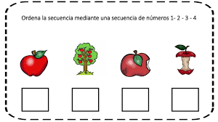

Slide 11
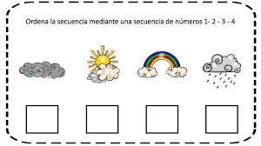

Slide 13
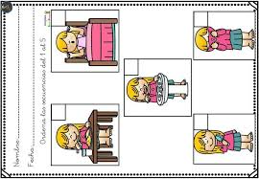

Slide 14
ORIENTACIÓN ESPACIAL

Slide 16
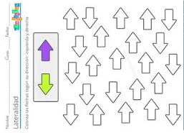

Slide 17
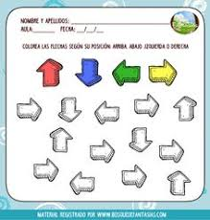

Slide 18
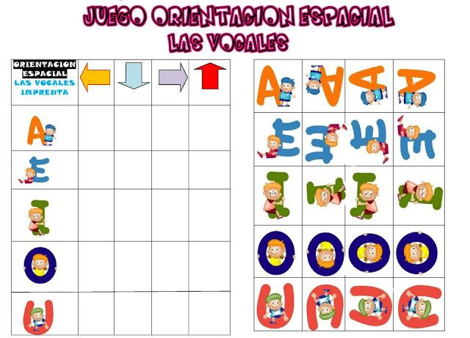

Slide 20
RAZONAMIENTO LÓGICO

Slide 21
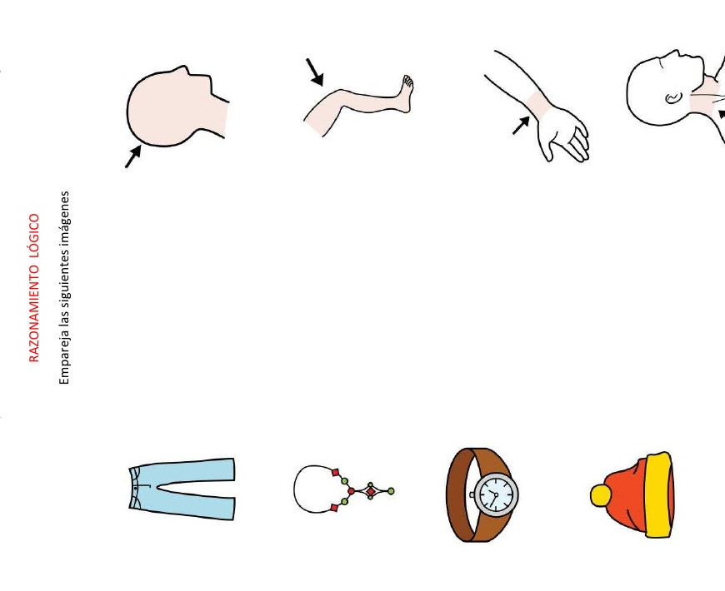

Slide 24
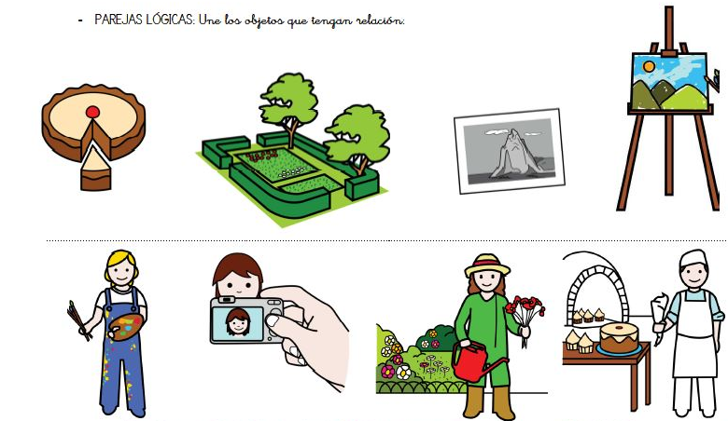

Slide 28
JUEGOS ONLINE CONOCIMIENTO DEL ENTORNO
https://www.pictojuegos.com/
Básicos
Conceptos básicos para niños.
EL VIEJO COCODRILO J CLIC ONLINE
En el primero se cuenta el cuento, y en el segundo se realizan actividades sobre los contenidos de: grande-pequeño, identificar, asociar...
https://www.elbuhoboo.com/juegos-infantiles/20/
Juegos de atención, percepción y memoria
Coordinación visomotora con el ratón
Orientación en el espacio (pantalla, ordenador, PDI)
Juego de clicar sobre las burbujas
https://www.elbuhoboo.com/juegos-infantiles/13/
Juego de subir y bajar el ratón, clicar sobre los animales

Slide 29
http://servicios.educarm.es/templates/portal/ficheros/websDinamicas/9/primavera2.htm
LA PRIMAVERA J CLIC ON LINE
Paquete de actividades en relación a la primavera, tanto con plantas, como animales de granja.
http://www.cristic.com/infantil/
Diferencias, puzzles, cuerpo humano, encajar animales
https://www.pictojuegos.com/
Cabezudos
Juego para trabajar conceptos musicales.

